Slide 1
Hallo, Forschung
Thema 01

Slide 2
Was ist Wissenschaft?

Slide 3

Forschung, wer bist du und wenn ja, wie viele?
Bildquelle, CC-BY

Slide 4
Was ist Wissenschaft?
Wissenschaft ist ein systematisches Unterfangen, das Wissen erzeugt und organisiert, primär in Form von testbaren Erklärungen von Vorhersagen über das Universum.
Disziplinen, die wissenschaftliche Erkenntnisse zur Lösung praktischer Probleme nutzen (wie Medizin oder Wirtschaftspsychologie), nennt man auch angewandte Wissenschaft; Wissenschaftszweige mit weniger Anwendungsbezug nennt man Grundlagenwissenschaft.
Aspekte der Wissenschaft, die die Erzeugung von Wissen in den Vordergrund stellen, nennt man Forschung.
Die Art und Weise der Wissenschaft nennt man die wissenschaftliche Methode. Die wissenschaftliche Methode ist geprägt von dem Versuch, das Universum objektiv und reproduzierbar zu erklären. Damit ist gemeint, dass rationale und fachlich informierte Menschen zu der gleichen Einschätzung eines wissenschaftlichen Arguments kommen sollten.
Die Falsifizierung einer Hypothese stellt für viele das Kennzeichen wissenschaftlichen Fortschritts dar. Verifizieren wird hingegen von vielen als kein starkes Mittel wissenschaftlichen Fortschritts gesehen. Daraus kann die Relevanz des Zweifelns (Skeptizismus) für die Wissenschaft abgeleitet werden.
Die Mathematik hat sich in der Rückschau als das vielleicht nützlichste Werkzeug der (empirischen) Wissenschaft herausgestellt.
Zu den bekanntesten und einflussreichsten Theorien gehören die Evolutionstheorie oder die Relativitätstheorie.
Notes:
https://www.ted.com/talks/kathryn_schulz_on_being_wrong

Slide 5
Was ist ein (wissenschaftliches) Modell?
Ein wissenschaftliches Modell ist eine vereinfachte (aber kohärente) Auffassung eines Forschungsgegenstands (d.h. ein Auszug der Realität). Häufig spielen Metaphern dabei eine Rolle (z. B. lehnt sich das Atommodell nach Bohr an das Sonnensystem an).
Modelle können z. B. grafisch, mathematisch oder statistisch ausgebildet sein.
Modelle erläutern das Zusammenspiel mehrerer Merkmale innerhalb des Modells.
Der Nutzen von Modellen besteht darin, komplexe Sachverhalte verständlich und „greifbar“ oder „anschaulich“ zu machen. Häufig versucht man, wesentliche Größen (wie Einflussfaktoren) in das Modell aufzunehmen und unwesentliche außen vor zu lassen. Die Güte eines Modell kann man an diesem Spagat bemessen.
Beispiele für Modelle: Globus, Klimamodelle, Doppelhelix der DNA.
Es hat sich herausgestellt, dass viele Phänomene des Universums kompliziert (oder besser: komplex) sind, so dass („richtiges“) Vereinfachen in Form von Modellbildung nützlich ist – tatsächlich der zentrale Weg des wissenschaftlichen Denkens darstellt.
Modelle ermöglichen damit die Beschreibung, Erklärung und Vorhersage von Phänomen (und damit auch die Einflussnahme).
Zumeist stellen Modelle primär Kausalzusammenhänge dar.

Slide 6
Einordnung von BWL und Psychologie
Nicht-empirische Wissenschaften |  | Empirische Wissenschaften / Erfahrungswissenschaften
Formalwissen-schaften | Geisteswissen-schaften | Sozial-, Human- & Gesellschafts-wissenschaften | Natur-wissenschaften | Technik-wissenschaften
Philosophie | Rechtswissen-schaft | Psychologie | Physik | Maschinenbau
Mathematik | Theologie | Wirtschafts-wissenschaften | Chemie | Elektrotechnik
Theoretische Informatik | Literatur-wissenschaft | Medizin | Geo-wissenschaften | Angewandte Informatik
… | … | … | … | …

Slide 7
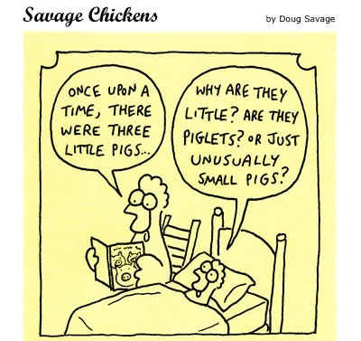
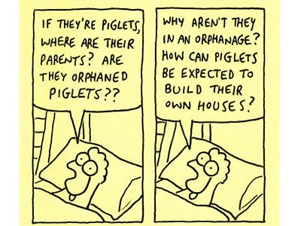
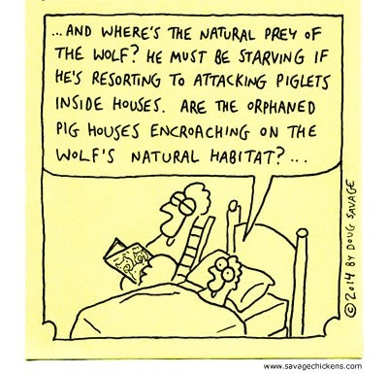
Zitate zu „Was ist Wissenschaft?“
Non-reproducible single occurrences are of no significance to science. – Karl Popper
Der Fortgang der wissenschaftlichen Entwicklung ist im Endeffekt eine ständige Flucht vor dem Staunen. – Albert Einstein
Auf die Frage, was der Nutzen von Grundlagenforschung sei (im Gegensatz zur praktischen Relevanz angewandter Forschung), soll Michael Faraday gesagt haben: „Sir, what is the use of a new-born child“?
Ohne Spekulation gibt es keine neue Beobachtung. – Charles Darwin
In Wissenschaft geht es nicht um Wahrheit, sondern darum, auf bessere Art falsch zu sein. – Thomas Schofield
Wenn alle Experten sich einig sind, ist Vorsicht geboten. – Bertrand Russel
Notes:
https://www.ted.com/talks/kathryn_schulz_on_being_wrong

Slide 8
Formales Schema der Ziele der Psychologie
beschreiben
Denken
Fühlen
Handeln
erklären
vorhersagen
verändern

Slide 9

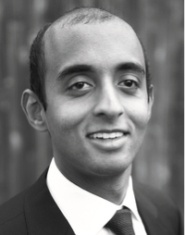

Ich will kein Wissenschaftler werden
Wissenschaft für die Praxis
Wissenschaft in der Praxis
BEISPIEL
Um als Unternehmensberater zu arbeiten, braucht es wissenschaftliches Denken, sagt Gautham Venugopalan. Er arbeitete erst als Wissenschaftler, jetzt in der Unternehmensberatung.
Handschriftliche Notizen merkt man sich besser als mit der Tastatur getippte.
Mueller, P. A., & Oppenheimer, D. M. (2014). The Pen Is Mightier Than the Keyboard Advantages of Longhand Over Laptop Note Taking. Psychological science, 0956797614524581.
Gautham Venugopalan
Arbeitweisen in beiden Feldern:
Evidenzbasiertes Vorgehen: Zahlen, Daten, Fakten
Systematisches Vorgehen: Hohe Qualitätsstandards bei den Kernprozessen
Annahmen und Ideen testen: Nicht glauben, überprüfen
Gute Schätzungen erstellen: Tacheles reden
Wissenschaft als Wert an sich
Wir verdanken den Fortschritt der Wissenschaft.
Wissenschaftliches Wissen ist ein Teil (höherer) Bildung.
Wissenschaftliches Denken schult den Geist in Selbstverantwortung.
Bildquelle: G. Schindler, E, Emmerich, Lizenz: CC-SA
http://www.nature.com/naturejobs/science/articles/10.1038/nj7586-429b?WT.mc_id=TWT_NatureNews

Slide 10

Warum ist Reproduzierbarkeit so wichtig für die Wissenschaft?
„Science is the systematic enterprise of gathering knowledge … organizing and consending that knowledge into testable … theories“*
Wenn Wissen nicht reproduzierbar ist, ist es dann echtes Wissen?
„Tolle Idee, was der Kollege gemacht hat. Muss ich das Rad neu erfinden oder kann ich darauf aufbauen?“
„Ich hab‘s repliziert, wurde nicht signifikant.“
„Bei mir hat das mit dem Staub zu Gold verwandeln nicht funktioniert.“
„Replikationsstudien bekomme ich nie publiziert.“
Bildquelle: Stefan Taubert, IconFinder, CC-BA
* American Physical Association

Slide 11
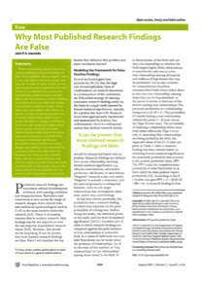
Was heißt „reproduzierbar“ und „replizierbar“?
Forscher Andi
Forscher Bettie und Charlie
„Oh yeah!“
Bildquelle: Stefan Taubert, IconFinder, CC-BY
Reproduzieren
…. prüfen das Vorgehen und die Berechnungen
Replizieren
… wiederholen die Studie exakt wie beschrieben
… führt eine Studie durch und publiziert diese
und kommen zum selben Ergebnis wie Andi!

Slide 12
Spielt „Scientific misconduct“ eine Rolle?
Hmm, wenn ich mein Vorgehen im Dunkeln lasse, kann man mir den Murks nicht nachweisen…
Hmm, gute Qualität setzt sich eigentlich durch. Also muss ich doch zeigen, dass meine Arbeit gut gemacht ist.

Slide 13
Forschung früher und heute
Früher
Normalverteilung
kleine Daten
keine/kaum Computer
Heute
Flexible Algorithmen
(sehr) große Daten
Computer allgegenwärtig

Slide 14
Die Apologie des Methodenlehrers
„Hilfe, mein Dozenti will, dass ich solche komplizierten, modernen Werkzeuge lerne!“
Sehen Sie es als eine Investition (die kostet) in die Zukunft in der Hoffnung auf Zinsen.
„Quick-and-dirty-Kurve“
Aufwand
Berufliches Projekt in kom-petitiven Umfeld
„Reinfuchsen-Kurve“
Abschlussarbeit
Gabelung des Aufwands bei bestimmter Grenz-Komplexität
Seminararbeit
Komplexität der Aufgabe

Slide 15
Wissenschaftliches Schließen

Slide 16
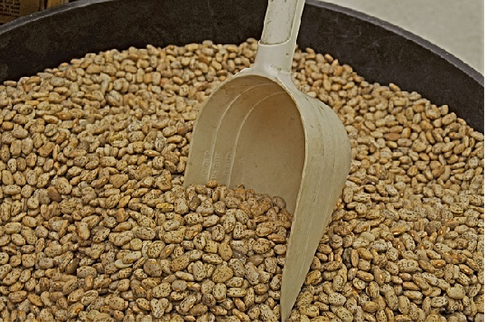
Beispiele für die drei Schlussarten der Wissenschaft
Schlussart | Beispiel
Induktion | „Hm ich habe schon 30 Bohnen aus dem Sack gezogen … . Alle weiß. Noch 30 Bohnen … schon wieder alle weiß. Ich hab’s: Die Bohnen müssen alle weiß sein!“
Abduktion | Vor mir steht ein Sack; ich sehe, dass Bohnen darin sind. Ich finde eine weiße Bohne irgendwo im Raum auf den Boden. Daraus schließe ich: „Die Bohne muss aus dem Sack sein!“
Deduktion | Ich habe die Bohnen in den Sack gefüllt. Sie waren alle weiß. Jetzt nehme ich eine Bohne aus dem Sack: sie ist weiß!
Bildquelle: James Maynard, Pixabay Lizenz
Walach, H. (2013). Psychologie: Wissenschaftstheorie, philosophische Grundlagen und Geschichte; ein Lehrbuch. Stuttgart: Kohlhammer.

Slide 17
Jede Schlussart hat Stärken und Schwächen
Schlussart | Beschreibung | Stärke | Schwäche
Induktion | Sammlung vieler Einzelbeobachtungen; atheoretisch bzw. „theorielos“ | Nahe an der „Wirklichkeit“ | Einzelaussagen können nie sicheres Wissen erzeugen; Die Auswahl von Beobachtungen benötigt eine Theorie
Abduktion | Lose verknüpfte Einzel-beobachtungen werden zu einer Theorie verknüpft | Kreativ, schafft neues Wissen im Sinne einer „kühnen Vermutung“ | Fehleranfällig
Deduktion | Aus einer Allgemeinaussage (Theorie) werden Hypo-thesen logisch abgeleitet. | Sicheres Wissen bei korrekter Ausführung; „logisch zwingend“ | Keine wirklich neuen Erkenntnisse möglich
Notes:
Die Deduktion erlaubt sichere Schlüsse, sofern die Prämissen stimmen. Richtig oder falsch?
richtig

Slide 18
Beispiele zu den drei Schlussarten
Induktion
„In meiner Studie-Stichprobe war die IQ im Mittel 120. Daraus schließe ich, dass in der Grundgesamtheit aller Studies der IQ im Mittel 120 beträgt“ (Verallgemeinerung).
Abduktion
„Joachim, Du hast 10 Mal am Stück Kopf geworfen; das passiert selten bei fairen Münzen. Daher schließe ich, dass Deine Münze nicht fair ist“ (Spekulation! Joachim könnte Glück gehabt haben).
„In einer Normalverteilung liegen 2/3 aller Werte höchstens eine SD-Einheit vom Mittelwert entfernt. Mir liegt ein Messwert aus einer Normalverteilung vor, der nur als eine halbe SD-Einheit vom Mittelwert ist. Daher schließe ich, dass er zu den inneren 2/3 aller Werte gehört“ (wenn die Regel der Normalverteilung wahr ist, dann muss der Schluss richtig sein, mit Sicherheit).
Deduktion
Notes:
https://de.wikipedia.org/wiki/Abduktion
http://www.marc-schilling.de/nm/bauerabd.htm
Ich bin der Frosch Kermit.
(A) Alle Frösche quaken.
(B) Kermit ist ein Frosch.
(C) Kermit quakt.
Das war eine Deduktion (Schluss von einem allgemeinen Gesetz und einem Einzelfall auf ein Resultat). Aus (A) und (B) folgt (C) zwingend.
(A) Alle Frösche quaken.
(C) Kermit quakt.
(B) Kermit ist ein Frosch.
Das war eine Abduktion (Schluss von einem allgemeinen Gesetz und einem Resultat auf einen Einzelfall). Gemäß (A) und (C) ist (B) zwar möglich, aber keineswegs wahrscheinlich, denn beispielsweise auch Enten oder Tierstimmenimitatoren können ja quaken. Der hier formulierte Schluss ist also ziemlich unsicher, er kann allenfalls "zufällig" wahr sein. Es gibt nämlich für seine Richtigkeit zunächst keinen einzigen gesicherten Belegfall.
(C) Kermit quakt.
(B) Kermit ist ein Frosch.
(A) Alle Frösche quaken.
Das war eine Induktion (Schluss von einem Resultat und einem Einzelfall auf ein allgemeines Gesetz). Nach (C) und (B) ist (A) zwar durchaus wahrscheinlich, aber keineswegs zwingend wahr. Sicher gegeben ist nur ein einziger Belegfall (zumindest der eine uns persönlich bekannte Frosch Kermit quakt), von dem ausgehend auf alle anderen entsprechenden Fälle durch Verallgemeinerung geschlossen wird.

Slide 19
Deduktion: Richtig und falsch angewendet
Annahmen:
1. Nobelpreisträger sind schlau.
2. Albert Einstein ist Nobelpreisträger.
Annahmen:
1. Nobelpreisträger sind schlau.
2. Albert Einstein ist schlau.
Menge aller schlauen Menschen
Menge aller schlauen Menschen
Menge aller Nobelpreisträger
Menge aller Nobelpreisträger
Albert Einstein
Albert Einstein
Folgerung: Albert Einstein ist schlau. (richtig)
Folgerung: Albert Einstein ist Nobelpreisträger. (falsch!)

Slide 20
Daten sind Basis von Phänomenen sind Basis von Theorien
Daten
Phänomene
Theorien
z. B. IQ-Testwerte
Flynn-Effekt: Anstieg des IQ im Zeitverlauf
Ursachen des Flynn-Effekts
Ernährung
Förder- angebote
IQ
IQ
Struktur entdecken
Hyps. prüfen/ entdecken
IQ
1900
1950
2000
1900
1950
2000
Nur Daten sind direkt zugänglich (messbar)
Daten sind flüchtig, ver-rauscht und nicht Gegen-stand von Theorien
Phänomene (Struktur) werden aus Daten erschlossen
Phänomene sind stabil, klar und Gegenstand von Theorien
Theorien/Hypothesen erklären Phänomene (nicht Daten)
Erklären bedeutet meist, Ursachen zu finden oder Streuung zu erklären

Slide 21
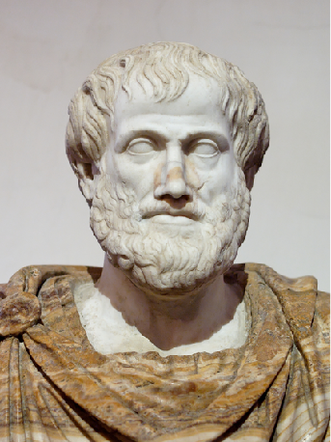
Die Suche nach den Ursachen: Wichtigste Aufgabe der Forschung
Hey, solange wir das „Warum“ einer Sache, also die Ursache, nicht verstanden haben, wissen wir nichts über ein Ding (Aristotle, Physics 194 b17–20).
Ursache
Wirkung
By After Lysippos – Jastrow (2006), Public Domain, https://commons.wikimedia.org/w/index.php?curid=1359807
Die Ursache U eines Ereignisses E (Wirkung) ist eine notwendige und/oder hinreichende Bedingung, damit E eintritt.
Ein Ereignis kann mehrere Ursachen haben.
Zu jedem Ereignis E gibt es mindestens eine Ursache U.
Zufall ist keine Ursache, sondern eine Umschreibung für die Tatsache, dass die Ursache unbekannt ist.
Kennt man eine Ursache eines Ereignisses, so schließt das nicht aus, dass es andere Ursachen gibt.
Kenntnis der Ursache(n) von E ist i. A. nötig, um den Verlauf bzw. das Eintreten einer Wirkung zu beeinflussen.
Kenntnis der Ursache(n) von E ist i. A. hilfreich, aber nicht nötig, um den Verlauf bzw. das Eintreten einer Wirkung vorherzusagen.

Slide 22
Wissenschaftliche Qualitätskriterien
Objektivität
Reproduzierbarkeit
Ehrlichkeit
Originalität
Überprüfbarkeit
Wissenschaftliche Qualitätskriterien
Logische Argumentation
Reliabilität
Relevanz
Validität
Verständlichkeit
Quelle: Bendisch R., Balzert, H.: Wissenschaftliches Arbeiten, W3L

Slide 23
Recherchieren Sie die Hintergründe!
Alle 2 Minuten ein Einbruch?! Wie fundiert ist die Aussage?
„Alle zwei Minuten findet in Deutschland ein Einbruch-versuch statt“
https://www.abus.com/ger/Ratgeber/Einbruchschutz
Bildquelle: Tim Reckmann, Flickr, CC-BY

Slide 24
Qualitative vs. Quantitative Forschung

Slide 25
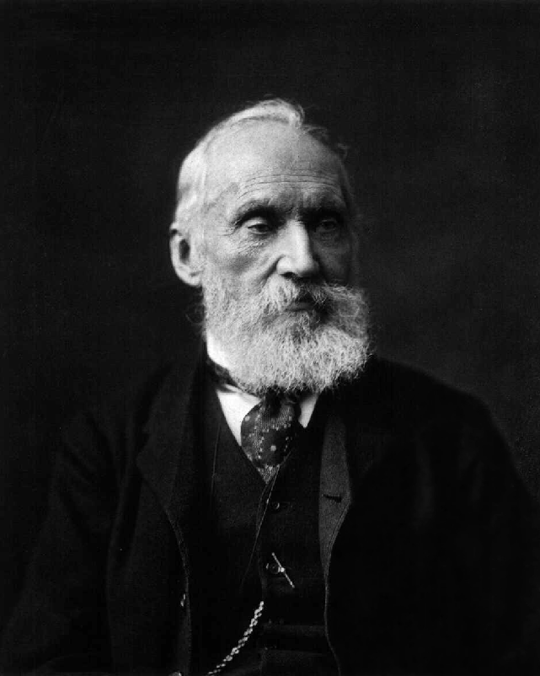
Seit Beginn der Neuzeit stehen Zahlen im Fokus der Wissenschaft
„Wenn Du etwas nicht mit Zahlen ausdrücken kannst, dann kennst du es nicht wirklich!“
Lord Kelvin, ein berühmter Physiker, Bildquelle, PD
Notes:
Das ändert sich aber vielleicht jetzt, wenn man sich die Theorien nichtlineares Systeme, Fraktalgeometrie etc. anschaut

Slide 26
Beziehen Sie Stellung!
Bildquelle: xkcd, 435, Erklärung

Slide 27
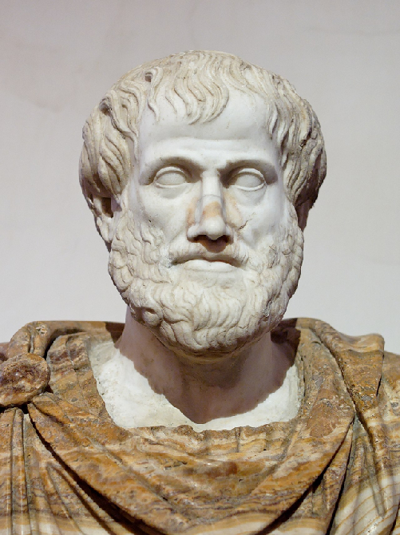
Die Ursprünge der Debatte „qualitativ vs. quantitativ“
Aristoteles
Pythagoras
Bildquelle, PD
Bildquelle, PD
„Die Seele ist nicht vermessbar, aber höchstes Ziel der Wissenschaft“
„Die Zahl ist das Wesen aller Dinge“

Slide 28
Quantitative vs. Qualitative Forschung
Quantitativ, besser: Forschung mit standardisierten Verfahren: Vorgehen von Anfang an geplant, Erhebungsinstrumente einschließlich Antwortvorgaben genau festgelegt. Bereitschaft, unvoreingenommen verstehen zu wollen und eigene Vorstellungen auszublenden
Qualitativ, besser: Interpretativ-rekonstruktive, explorative, wenig standardisierte Forschung: Vorgehen im Forschungsprozess ﬂexibel; vor allem: Datenerhebung entweder mit oﬀenen Frage- und Antwortformaten oder in Form (so weit wie möglich) direkter Protokolle der Praxis, Erforschung subjektiver Strukturen

Slide 29
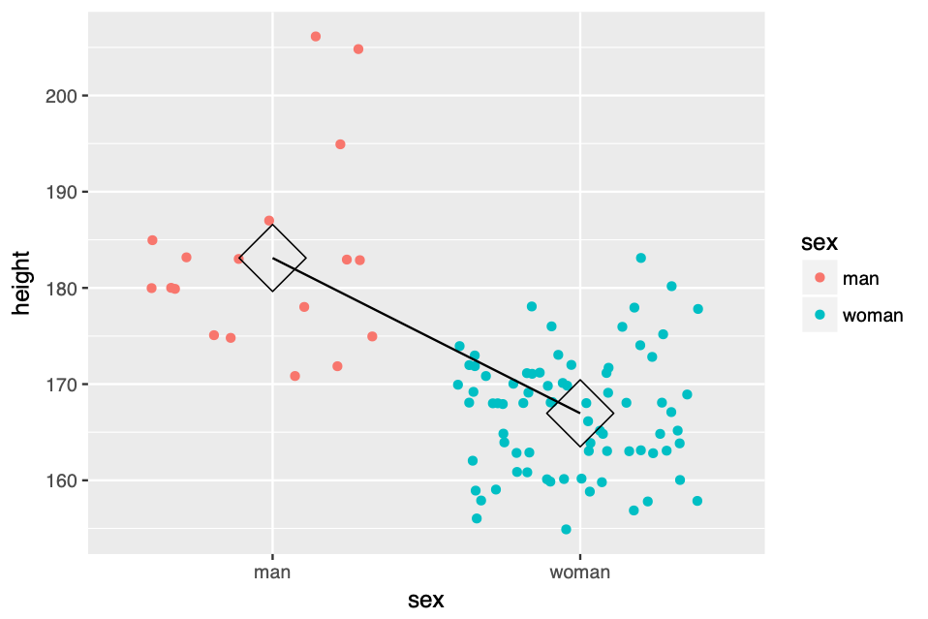
Vermessen vs. verstehen
Quantitative Forschung will Phänomene vermessen (Antworten zur Frage "wie viel, wie sehr…?" geben) und verallgemeinern ("der" typische Mann, "die" Frau).
Qualitative Forschung will Phänomene entdecken ("was beschäftigt die AfD?") und subjektive Theorien verstehen

Slide 30
Gegenüberstellung: Qualitative Forschung vs. Quantitative Forschung
Qualitative Forschung | Quantitative Forschung
Naturalistisches Vorgehen | Aktive Manipulation
Offene Verfahren | Vorgegebene Kategorien
Fallorientierung | Variablenorientierung
Holistisch | Elementaristisch
Induktives Vorgehen | Deduktives Vorgehen
Emergente Flexibilität des Designs | Festlegung der Vorgehensweise vor Beginn
Ziel: Verstehen ("wozu?") | Ziel: Determinieren ("wie/warum?")
Interpretationsbedürftige Daten | Numerische Daten
Forschende als „Messinstrumente“ | Standardisierte, objektive Messinstrumente
Theoretische Verallgemeinerung | Statistische Verallgemeinerung
Gütekriterium der Validität | Gütekriterien der Objektivität, Reliabilität und Validität
Quelle: Hussy, Schreier, Echterhoff, 2013, S. 19ß

Slide 31
Kritik am quantitativen Mainstream-Paradigma
Der Geist ist nicht vermessbar!
Die strenge Kontrolle des quantitativen Paradigmas führt zu banalen Erkenntnissen!
Deduktion ist Wunschdenken; Induktion (und Abduktion) ist die Praxis!
Beobachtung menschlichen Verhaltens von außen reicht nicht! Die Intention zählt!
Das quantitative Diktum findet nur die Ostereier, die es selber versteckt! Nicht kreativ!
Wertfreiheit des nomothetischen Diktums ist eine Illusion!
Die Laborsituation ist nicht auf die Praxis übertragbar!
Komplizierte mathematische Formeln vernebeln den Blick auf das Wesentliche!
Verstehen ist wichtiger als Korrelation und Häufigkeit!
Und überhaupt!
Erarbeiten Sie ein Argument für eine dieser Thesen!

Slide 32
Ideen für Forschungsfragen

Slide 33
Themenkreis: Irrationalität
Forschungsfrage | UV/Design | AV
„Blenden für Fortgeschrittene“: Mit welchen „äußeren“ Mitteln kann man einen Projektbericht so „tunen“, dass er hohe Qualität vermittelt – rein durch die Aufmachung? | 1 between-Faktor („Verpackung“) mit 2 Gruppen (ansprechende vs. einfache Aufmachung) | Beurteilung der fachlichen Qualität durch Führungskraft
„Auktion mit Ankerheuristik“: Hat eine Zufallszahl, die die Versuchsteilnehmer notieren, Einfluss auf deren Gebot in einer Auktion? | Korrelatives Design: Korrelation der Zufallszahl… | …mit der Höhe des Gebots
„Pepsitest“: Führt die optische Aufmachung eines Produkts zu einer anderen Beurteilung des Produkt? | 1 between-Faktor („Darbietung“) mit 2 Gruppen (ansprechend vs. nicht ansprechend) | Geschmacks-beurteilung
Cognitive Reflection Test: Lässt er sich (in verschiedenen Populationen) replizieren? | 1 between-Faktor (z. B. Fom-Studierende vs. LMU-Studierende) | Anzahl richtiger Antworten

Slide 34
Themenkreis: Beeinflussung
Forschungsfrage | UV/Design | AV
„Bettler vs. Geschäftsmann“: Welchen Einfluss hat die Kleidung auf die Freundlichkeit von Passanten? | 1 between-Faktor mit 2 Gruppen („Bettler“ vs. „Geschäftsmann“; nur unterschiedliche Kleidung) | Dauer des Kontakts nach Ansprache
„Foot in the door“: Erst um großen Gefallen bitten, dann um einen kleinen; erhöht dies die Wahrscheinlichkeit, dass der kleine Gefallen gewährt wird? | 1 between-Faktor mit 2 Gruppen (hoch+niedrig Bitte vs. niedrige Bitte) | Anteil der gewährten Gefallen
Cognitive Reflection Test: Wie ist der Einfluss einer Ablenkung/Zeitdruck/Induktion negativer Gefühle auf die Leistung? | 1 between-Faktor mit z. B. 2 Gruppen (Ablenkung vs. keine Ablenkung) | Anzahl richtiger Antworten
„Riesenbaum und Co.“: Ist der größte Riesenmammutbaum höher als 355 Meter? Wie hoch ist der größte Riesenmammutbaum? Wie stark ist der Einfluss von Ankern auf Einschätzungsfragen? | 1 between-Faktor mit 2 Gruppen (hoher vs. geringer Anker) oder plausibler vs. nicht-plausibler Anker (oder beide Faktoren) | Schätzwert

Slide 35
Themenkreis: Moral
Forschungsfrage | UV/Design | AV
„Business is hard“: Reagieren Menschen, die in ein kompetitives Szenario verwickelt sind, weniger moralisch? (vgl. Studie von Lee Ross) | 1 between-Faktor (oder within-Faktor) mit 2 Gruppen (kompetitiv vs. non-kompetitiv; z. B. anhand Teamleistungs-Übung) | Z. B. Moralische Stufen nach Kohlberg
„Die Geschäftswelt ist utilitaristisch:“ Reagieren Menschen, die in ein kompetitives Szenario verwickelt sind, eher utilitaristisch in moralischen Dilemmata? | 1 between-Faktor (oder within-Faktor) mit 2 Gruppen (kompetitiv vs. non-kompetitiv; z. B. anhand Teamleistungs-Übung) | Z. B. Moralische Stufen nach Kohlberg
Geht hohe Achtsamkeit mit hoher moralischer Gesinnung einher? | Korrelativ: Achtsamkeit | … z. B. Z. B. Moralische Stufen nach Kohlberg
Reagieren achtsame Menschen anders auf moralische Dilemmata als nicht achtsame? | Korrelativ: Achtsamkeit | … z. B. Verhalten in moralischen Dilemmata

Slide 36
Themenkreis: Urteilsheuristiken
Forschungsfrage | UV/Design | AV
„Verfügbarkeitsheuristik“: Gibt es mehr Wörter mit K an dritter oder an erster Stelle? | Beobachtung: keine UV | Anteil richtiger Antworten
„Ablenkung und Urteilsheuristiken“: Lässt sich der Effekt von Urteilsheuristiken durch Ablenkung steigern? | 1 between-Faktor (Ablenkung) mit 2 Gruppen (Ablenkung ja vs. nein) | Anteil richtiger Antworten
„Todesursachen“: Wie korrekt werden Todesursachen geschätzt? Werden spektakuläre überschätzt? | Beobachtung: keine UV | Anteil richtiger Antworten
„12 vs. 6 Bespiele für Durchsetzungs-fähigkeit“: Schätzen sich Probanden, die nur 6 Beispiele nennen mussten, wirklich als durchsetzungsfähiger ein? | 1 between-Faktor mit 2 Gruppen (6 vs. 12 Beispiele für Durch-setzungsfähigkeit nennen) | Einschätzung der Durchsetzungs-fähigkeit
„Entschuldigung, darf ich vor? Weil ich habe es eilig.“ Führt eine Pseudo-Erklärung dazu, dass die Bitte eher gewährt wird? | 1 between-Faktor mit 2 Gruppen (Pseudo-Erklärung ja vs. nein) | Anteil richtiger Antworten

Slide 37
Themenkreis: Achtsamkeit
Forschungsfrage | UV/Design | AV
„Achtsamkeit und Stillsitzen“: Führt eine Achtsamkeits-Intervention dazu, dass Menschen danach besser still sitzen können? (alternativ: korrelativ) | 1 between-Faktor mit 2 Gruppen (Achtsamkeitsinduktion (Atemübung) ja vs. nein) | Dauer des Stillsitzens
Achtsamkeit und Aufmerksamkeit: Führt eine Achtsamkeits-Intervention zu einer höheren Leistung in einem Aufmerksamkeitstest? (alternativ: Korrelation statt Intervention) | 1 between-Faktor mit 2 Gruppen (Achtsamkeitsinduktion (Atemübung) ja vs. nein) | Leistung im Test
Achtsamkeit und politische Einstellung: Haben achtsame Menschen eine andere (liberalere oder prosozialere) Einstellung als nicht achtsame? | Korrelation: Achtsamkeit | Politische Einstellung
Schauen achtsame weniger häufig „mal schnell“ auf ihr Handy? Lassen sie sich weniger leicht ablenken? | Korrelation: Achtsamkeitswert (Fragebogen) | Anzahl der Handy-Blicke pro Zeiteinheit

Slide 38
Themenkreis: Willenskraft
Forschungsfrage | UV/Design | AV
„Eiswasser:“ Reduziert die Zeit, die jemand seine Hand in Eiswasser taucht, seine Durchhaltekraft bei schwierigen Mathe-Aufgaben? | 1 between-Faktor: Eiswasser ja vs. nein | Zeitdauer bis Aufgabe bei Mathe-Aufgaben
„Trauriger Film:“ Führt Emotionsunterdrückung zu geringerer Durchhaltekraft? | 1 between-Faktor: trauriger Film vs. sachlicher Film | Dauer der Betätigung eines Hand-muskel-trainers
Verringert Stress die Willenskraft? | Korrelativ: Aktueller Stress (Fragebogen) | Willens-Aufgabe (z. B. Mathe)
Korrelieren Kolloquiums-Noten mit dem zeitlichen Abstand zur letzten Mahlzeit des Gutachters? | Korrelativ: zeitlicher Abstand zur letzten Mahlzeit | Note des Prüflings

Slide 39
Themenkreis: Mental Workload
Forschungsfrage | UV/Design | AV
Korreliert Achtsamkeit mit effizienterer kognitiver Verarbeitung (d. h. weniger mental workload)? | Korrelation Achtsamkeit mit… | Mental Workload (Pupillengröße)
Wie ist die mental workload bei der Lese-Technologie „spritz“? | Within-Faktor Lesegeschwindigkeit | Mental Workload
Lässt sich das Pupillensignal bei mentaler Belastung unterscheiden von Signal bei emotionaler Erregung und bei Lichteinfall? | Within-Faktor Art der Pupillenveränderung (mental, affektiv, lichtinduziert) | Pupillensignal
Wie verändert sich die Pupillenreaktion im Abhängigkeit vom Alter? | Korrelation: Alter mit… | Mental Workload (Pupillengröße)

Slide 40
Themenkreis: Persönlichkeit divers
Forschungsfrage | UV/Design | AV
Inwieweit korreliert die Einschätzung des Aufwands, sich in „R“ einzuarbeiten mit dem Zeitpunkt der Befragung dazu (vor/während/nach dem Einlernen)? | Korrelativ bzw. between- oder within-design (Zeitpunkt der Befragung) | Unterschiede im geschätzten Aufwand
Ist „sensation seeking“ (ss) ein Grund, warum junge Erwachsene Drogen nehmen? | Korrelativ/Beschreibend | Messung des SS-Grades
Was ist die Persönlichkeitssstruktur von Fommies? Unterscheiden sich die Studienfächer darin? | Beschreibend/Unterschiedsmessung | BIG-5-Scores
Sind Frauen bei der Bundeswehr „männlicher“ als zivile Frauen? | Beschreibend/Unterschiedsmessung | Fragebogen zur Geschlechtseinstellung
Replikation der Studie von Asch 1946: Hat die Reihenfolge in der Adjektive zur Beschreibung einer Person präsentiert werden einen Einfluss auf die Beurteilung der Person? | Experimentell | Rating von Persönlichkeits-Merkmalen

Slide 41
Wo finde ich Forschungsthemen?
Inhalte aus den Lehrveranstaltungen
Vergessen Sie auch die Literatur zu den Lehrveranstaltungen nicht
Forschungsthemen Ihrer Dozentis
Tipp: Sprechen Sie die Dozentis an
Anregungen aus der Praxis
Themen, die für Ihre berufliche Perspektive profilbildend sein könnten
Aktuelle wissenschaftliche Publikationen
Geeignete Zeitschriften sind z.B.
Journal of Applied Psychology
Zeitschrift für Arbeits- und Organisationspsychologie
PLOS One
Erfahrungen durch Teilnahme an wissenschaftlichen Untersuchungen
Nehmen Sie an den Studien anderer Forschis teil.

Slide 42
Beispiele für Titel quantitativer Seminararbeiten
Ankereffekt: Beeinflusst eine vorgegebene Zahl die Höhe des Spendenbetrages? – eine quantitative Studie im experimentellen Design
Unterscheidet sich das Selbstkonzept (independent bzw. interdependent) von Personen, die in Deutschland leben, jedoch aus einer individualistischen bzw. kollektivistischen Kultur stammen?
Welchen Einfluss hat das Hungergefühl auf das Kaufverhalten?
Welchen Einfluss hat Musik auf das Leistungsvermögen beim Sport am Beispiel Laufsport?
Auf die Größe kommt es an - Eine quantitative Analyse zur Untersuchung der Auswirkungen der Körpergröße auf die Lohnhöhe.
Welchen Einfluss hat Musik auf die Konzentrationsfähigkeit?
Ist alles Bio oder ist doch Bio alles ? Determinanten der Kaufentscheidung - Ist Bio genug?
Der Schöne und das Biest - Werden attraktive Männer bei Firmengründungen bevorzugt?
Do Your Best - Sind gewissenhafte Personen leistungsmotivierter?
#fitnessmotivation - Wie beeinflussen Social-Media-Inhalte das Sportverhalten?
Der Effekt eines attraktiven Bewerbungsbildes auf die Wahrnehmung hinsichtlich verschiedener Persönlichkeitsmerkmale
Die Macht der Marken – Welchen Einfluss haben Modemarken auf das Kaufinteresse bei Damenbekleidung auf der Online - Plattform „Kleiderkreisel“?
Die gute oder die schlechte Nachricht zuerst? Einfluss der Reihenfolge auf die Gestimmtheit des Empfängers

Slide 43
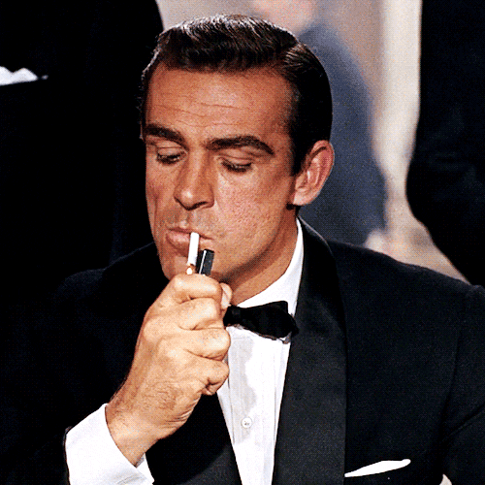
Was ist der coolste Titel?
Recherchieren Sie „coole“ Titel
Gehen Sie in die Arbeitsgruppen.
Recherchieren Sie nach „guten“ Titeln für Studien oder Abschlussarbeiten, z.B.
hier
Wählen Sie die drei besten Titel aus und tragen Sie sie in dieses Formular ein.
Im Anschluss wählen wir den Publikumsliebling.
Das ist kein Titel, aber irgendwie cool
Bildquelle

Slide 44
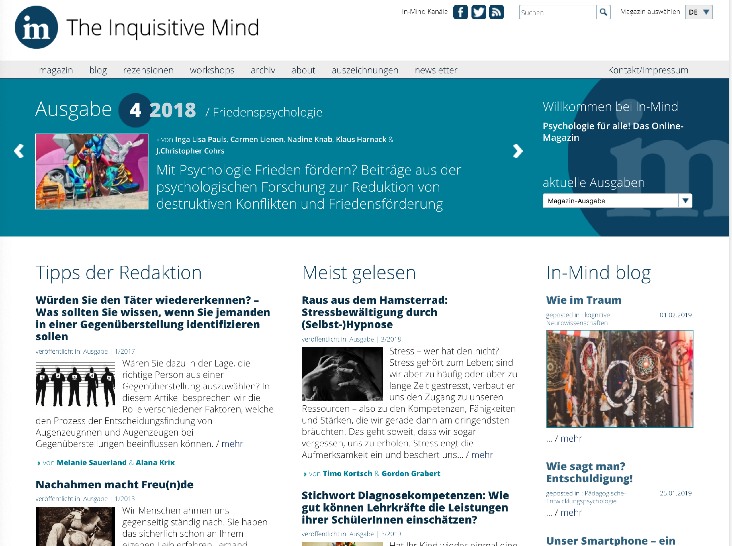
Titeltext
http://de.in-mind.org/

Slide 45
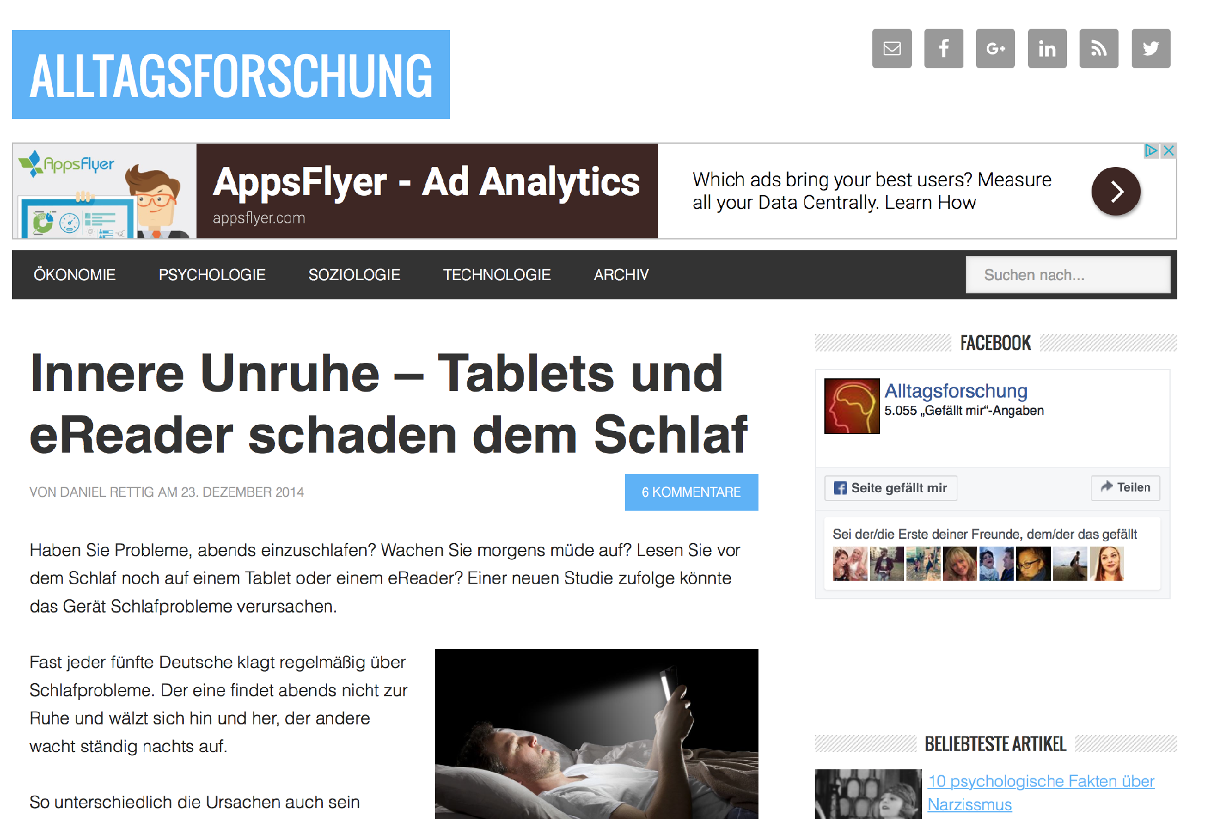
https://www.alltagsforschung.de/

Slide 46
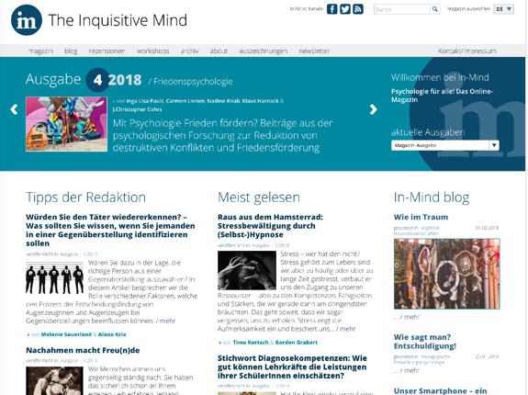
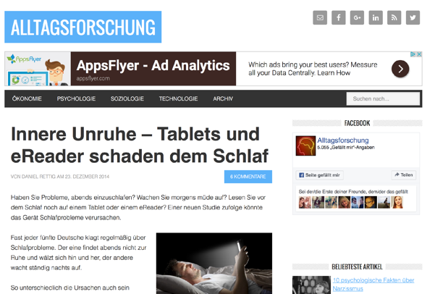
Stellen Sie eine Studie kurz vor!
Recherchieren Sie bei in-mind oder Alltagsforschung nach einer Studie und stellen Sie diese dann im Plenum vor!
Sie brauchen nicht das Originalpaper zu lesen.
Ziel ist es, sich und die Kommilitonen zu inspirieren.
Gliedern Sie Ihren Kurzvortrag (ca. 2-3 Min.) so:
Forschungsfrage und/oder Haupthypothese
Theoretischer Hintergrund (Theorie, Befunde)
Design und Ablauf der Studie
Zentrales Ergebnis
(Mögliche) Schwächen der Studie
http://de.in-mind.org/
https://www.alltagsforschung.de/

Slide 47




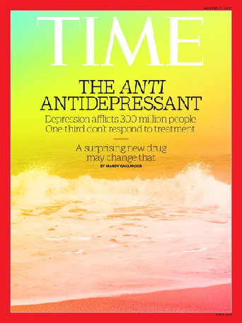
Recherchieren Sie in den Medien
… nach Themen die sich für eine Seminararbeit eignen könnten.

Slide 48








Lesenswerte Popscience-Bücher zur Themenfindung

Slide 49
Forschung kann süchtig machen
Bildquelle: xkcd, 1564, Erklärung

Slide 50
Kurzer Blick in echte Studien

Slide 51
Erster Blick in gute Abschlussarbeiten
Einfluss von appbasiertem Achtsamkeitstraining auf Gesundheit und Wohlbefinden von Berufstätigen.
Typisch! Empirische Beiträge zum Einfluss von Stereotypen auf menschliches Verhalten.
Eine Analyse des Zusammenhangs von Arbeitsmerkmalen und Wohlbefinden im Lichte der Self-Determination Theory (Master-Thesis)
Stressverarbeitung und Studiennoten bei Studierenden der Rechtswissenschaft, Wirtschaftswissenschaften und Psychologie
Der Zusammenhang von Stress, Coping und Alkoholkonsum bei jungen Studenten

Slide 52
Präsentieren Sie das Wesentliche der Studien!
Meta-Milgram: An Empirical Synthesis of the Obedience Experiments
Loss of Control Increases Belief in Precognition and Belief in Precognition Increases Control
Temptation at Work
Behavioral Priming: It's All in the Mind, but Whose Mind?
The Distance Between Mars and Venus: Measuring Global Sex Differences in Personality
The Eyes Don’t Have It: Lie Detection and Neuro-Linguistic Programming
Always Gamble on an Empty Stomach: Hunger Is Associated with Advantageous Decision Making
A Virtual Reprise of the Stanley Milgram Obedience Experiments
The Power of Kawaii: Viewing Cute Images Promotes a Careful Behavior and Narrows Attentional Focus
Personality, Gender, and Age in the Language of Social Media: The Open-Vocabulary Approach
A Propaganda Index for Reviewing Problem Framing in Articles and Manuscripts: An Exploratory Study
Non-Disruptive Tactics of Suppression Are Superior in Countering Terrorism, Insurgency, and Financial Panics

Slide 53
Forschungsfrage als Leitstern
Forschungsfrage
Theorieteil

Slide 54
Forschungsfrage aufstellen
Die Forschungsfrage ist der „Leitstern“ Ihrer Arbeit. (Fast) alles in der Studie sollte darauf ausgerichtet sein.
Eine Forschungsfrage ist eine Präzisierung des Themas.
Ein guter Platz für die Forschungsfrage ist am Ende Ihrer Einleitung.
Die Forschungsfrage ist noch nicht so konkret (operationalisiert) wie eine Hypothese, aber dafür verständlich und drückt das Wesentliche aus.
Eine Forschungsfrage definiert die Frage (das Problem), welche Sie in Ihrer Arbeit versuchen zu beantworten.
Aus der Forschungsfrage leiten sich alle Teile der Arbeit ab.
Eine Arbeit sollte nur eine Forschungsfrage haben.
Beispiele:
„Eiswasser-Challenge“: Reduziert die Zeit, die jemand seine Hand in Eiswasser taucht, seine Durchhaltekraft bei schwierigen Mathe-Aufgaben?
Cognitive Reflection Test: Wie ist der Einfluss einer Ablenkung/Zeitdruck/Induktion negativer Gefühle auf die Leistung?
12 vs. 6 Bespiele für Durchsetzungsfähigkeit: Schätzen sich Probanden, die nur 6 Beispiele nennen mussten, wirklich als durchsetzungsfähiger ein?

Slide 55
Phasen bis zur Erstellung einer Seminararbeit
Themenfindung
Themenvertiefung
Themenreflexion
Textproduktion
Endredaktion
Anfang
Thema
Theoretischer Rahmen
Methode
Textgrundlage
Erste Textteile fertig
Abgabe
Quelle: Stickel-Wolf & Wolf, 2016

Slide 56
Präsentieren Sie das Wesentliche!
https://sebastiansauer.github.io/psy-paper-suggestions/

Slide 57
Eine erste Idee Ihrer Forschung!
Entwickeln Sie eine erste Idee, was Sie möglicherweise untersuchen wollen!
Erstellen Sie einen „Onepager“ mit einer möglichen Forschungsfrage sowie theoretischem Hintergrund dazu!
Bildquelle: xkcd, 749, Erklärung
Psychologische Forschung macht Spaß ☺ Enjoy!

Slide 58
Literaturarbeit
Installieren Sie bitte Zotero (s. Skript) für dieses Thema.

Slide 59

Kompetenzeinschätzung zur Literaturarbeit
0 %
100 %
Wie gut wissen Sie, wie man an geeignete Fachliteratur kommt?
Wir fit sind Sie im Zitieren (APA)?
Wie zuversichtlich sind Sie, diesen Arbeitsschritt (Literaturarbeit) gut/sehr gut abzuschließen?
https://www.menti.com/47te7i8zn1

Slide 60
Wissenschaftliche Quellen
Wissenschaftliche Quellen lassen sich nach der Art der Veröffentlichung unterscheiden.
Primärliteratur | Sekundärliteratur | Graue Literatur
Monographien, Lehrbücher Aufsätze in Fachjournalen Aufsätze in Sammelbänden | Lexika und Enzyklopädien Zeitschriftenartikel ohne Aufsatzcharakter Kommentare zu Originalen | Skripte, Haus und (Pro-) Seminararbeiten Unveröffentlichte Manuskripte und Working Papers Broschüren, Flugblätter, Plakate
Dissertationen und Habilitationen |  | „Wildes Internet“, Zeitungsberichte
Quelle: Karmasin & Ribing, 2017

Slide 61
Wissenschaftliche Quellen – Evidenzgrad
Evidenzgrad | Art der Quelle
1 | Metaanalysen Studien mit randomisierten Kontrollgruppen
2 | Systematische Literaturanalyse (Review)
3 | Quantitative Studien mit großer Stichprobe (Längsschnitt)
4 | Komparative Fallstudien Quantitative oder qualitative Studien mit kleiner Stichprobe
5 | Deskriptive Studien
6 | Expertenmeinungen
Je besser der Evidenzgrad ist, desto gesicherter ist die Erkenntnis und wertvoller ist die Quelle*
*Einen groben Hinweis auf die Qualität einer Zeitschrift ist ihr Ranking oder Impact Factor; s. z. B.: https://www.scimagojr.com/journalrank.php

Slide 62

Nutzen Sie die Bib
https://www.hs-ansbach.de/service/bibliothek/

Slide 63
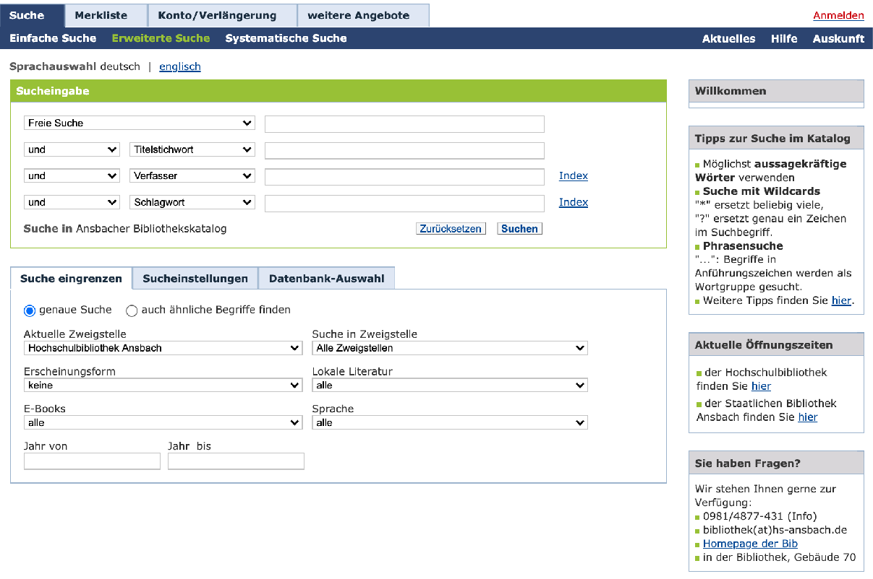
HAns, die Digi-Bib
Anleitung zum Zugriff auf digitale Angebote
https://www.hs-ansbach.de/fileadmin/Redaktion/1_Bibliothek/Digitale_Angebote_Bib.pdf

Slide 64

Bayerische Staatsbibliothek (StaBi): sehr gut
https://www.bsb-muenchen.de/
Vorläufige vereinfachte Zulassung im Kontext der Corona-Pandemie

Slide 65

Auch die FAU oder andere Uni-Bibs sind hilfreich
Sie benötigen einen Zugang (kostenlos), dafür müssen Sie einmal persönlich zur FAU gehen. Es gibt eine Hauptbibliothek und diverse Teilbibliotheken für spezifische Fächer in Erlangen und Nürnberg.
https://ub.fau.de/suchen-ausleihen/kataloge/katalog/

Slide 66
Renommierte Journals in der Psychologie – Auswahl
Journal of Applied Psychology
Personnel Psychology
Academy of Management Journal
Academy of Management Review
Organizational Behavior and Human Decision Processes
Administrative Science Quarterly
Journal of Management
Psychological Bulletin
Psychological Review
Journal of Personality and Social Psychology
Annual Review of Psychology
Science (selten Beiträge aus Me-/WiPsy)

Slide 67







Open Access Journals

Slide 68
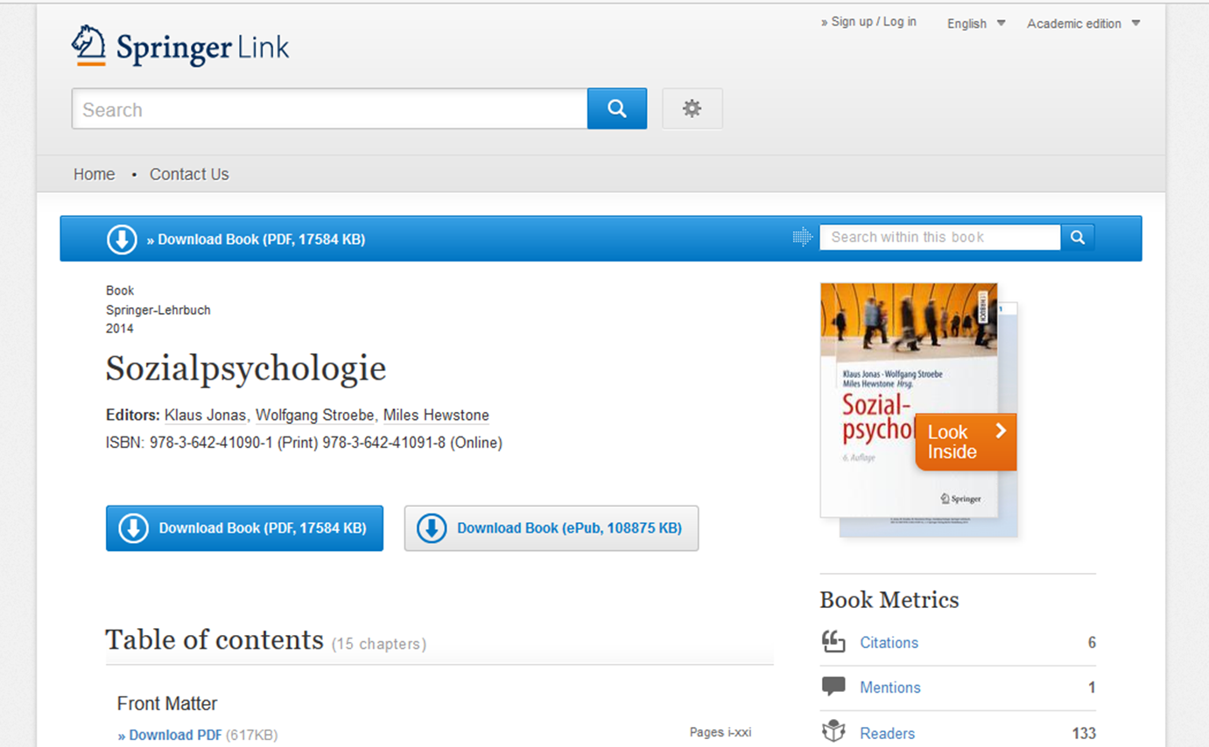
Fachbücher via Springer-Link
Achtung: Sie müssen in Ihrer Hochschul-Bit eingeloggt sein (z.B. via VPN)!

Slide 69
Laden Sie sich ein E-Book herunter!
Nutzen Sie einen der vorgestellten Wege, um ein E-Book herunterzuladen!
Sie benötigen jeweils ein Konto, um auf die Dienste zuzugreifen.
UB Ansbach
StaBi
FAU

Slide 70
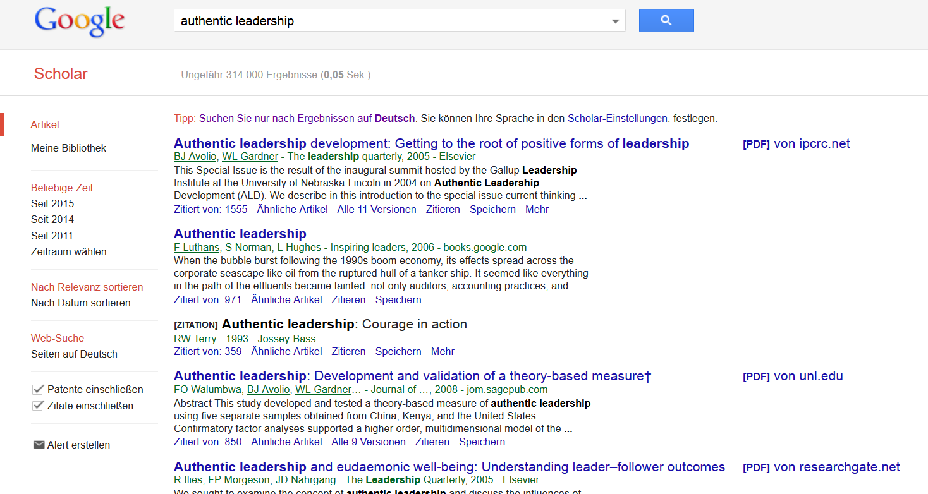
Literaturrecherche mit Google Scholar
Originalstudie als pdf verlinkt
Zitation wird in unterschiedlichen Zitationsstilen
angezeigt (APA, ISO 9000); hilfreich zur Erstellung eines Literaturverzeichnisses
Falls Artikel nicht als pdf angezeigt wird, bei den anderen Versionen nachschauen
sehr hilfreich bei der Suche nach weiteren Quellen

Slide 71

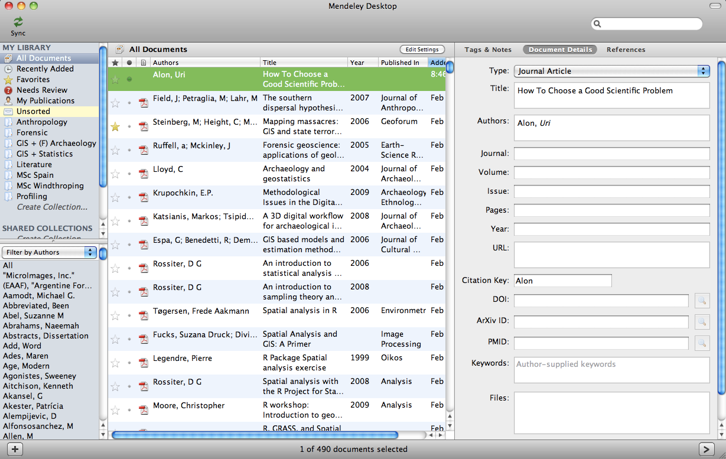
Literaturverwaltung mit „Zotero“ und Co.
https://www.zotero.org/
3
Ihr Literaturverzeichnis (in MS Word**/LibreOffice*) wird automatisch erstellt
1
Literaturstellen werden per Knopfdruck eingelesen…
2
Per Knopfdruck erscheint die ausgewählte Literaturstelle in Ihrem Text
*Für Apple Pages ist mir nur das kostenpflichtige Programm "Papers" bekannt. ** „Light-“Varianten von MS Office werden nicht unterstützt. *** Hilfe für Zotero: https://zotero-manual.github.io/ , https://www.zotero.org/support/quick_start_guide

Slide 72

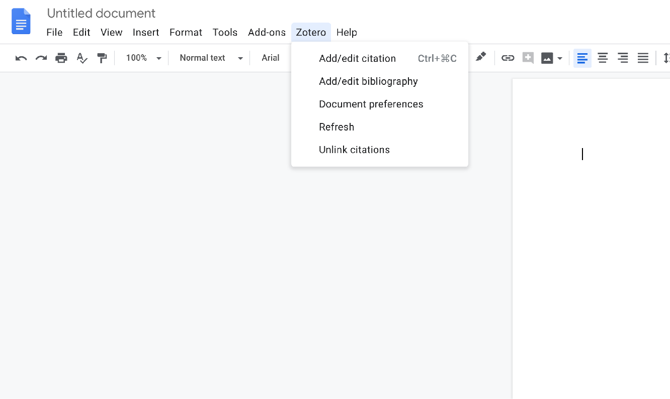
Online-Lösung: Google Docs mit Zotero
Dafür muss der Zotero Connector in Ihrem Browser installiert sein.

Slide 73
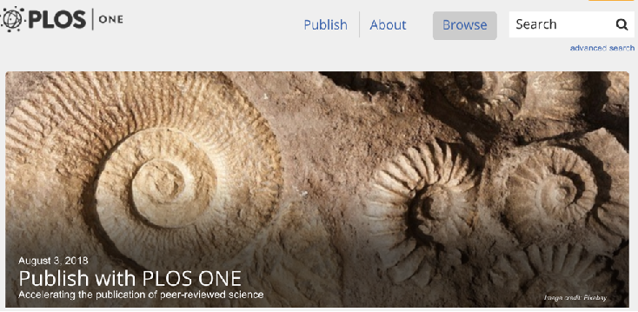



Zur Qualität von Quellen
hohe Qualität
geringe Qualität
Überblicksarbeit
Fach- oder Lehrbuch
Publikation mit Interessenskonflikt
Fachartikel mit Peer-Review
sonstige wiss. Literatur
Populärliteratur
Skript
Wikipedia
https://journals.plos.org/plosone/

Slide 74
Wie man Fachliteratur liest

Slide 75


Lesen Sie nach dem Trichterprinzip
Das Trichterprinzip beim Lesen wissenschaftlichen Artikel
Lesen Sie die Artikel nicht „von vorne bis hinten“. Lesen Sie zuerst die Stellen mit der höchsten Informationsdichte.
Es ist nicht notwendig, einen fremdsprachigen Artikel Wort für Wort zu übersetzen. Bei den ersten Fachartikeln in englischer Sprache werden Sie für das Lesen wahrscheinlich einige Zeit benötigen. Da sich der wissenschaftliche „Jargon“ allerdings in den meisten Veröffentlichungen wiederfindet, werden Sie nach wenigen Übungseinheiten deutlich schneller werden.
Fazit: lesen, lesen, lesen!
Falls Sie an gemeinsamen Themen arbeiten, besprechen Sie die Artikel gemeinsam („Journal Club“).
unglaublich viele Artikel
Titel lesen
Abstract lesen
Text überfliegen
zentrale Stellen lesen
überschaubar viele Artikel

Slide 76
Die drei „Blicke“ beim Lesen eines Fachartikels
1
2
3
Die Essenz
Die Qualität*
Die Details
Was ist die Forschungsfrage?
Wie lautet die Antwort darauf?
Wie ist der Ablauf der Studie (aus Sicht der Versuchspersonen)?
Sind Kausalaussagen möglich?
Ist die theoretische Basis solide?
Sind Interessenskonflikte zu befürchten?
Auf welche Theorien und Befunde wurde zurückgegriffen?
Welche empirischen Methoden wurden verwendet?
Wie lauten die Ergebnisse im Detail?
*vgl. Kapitel zu STROBE und CONSORT

Slide 77
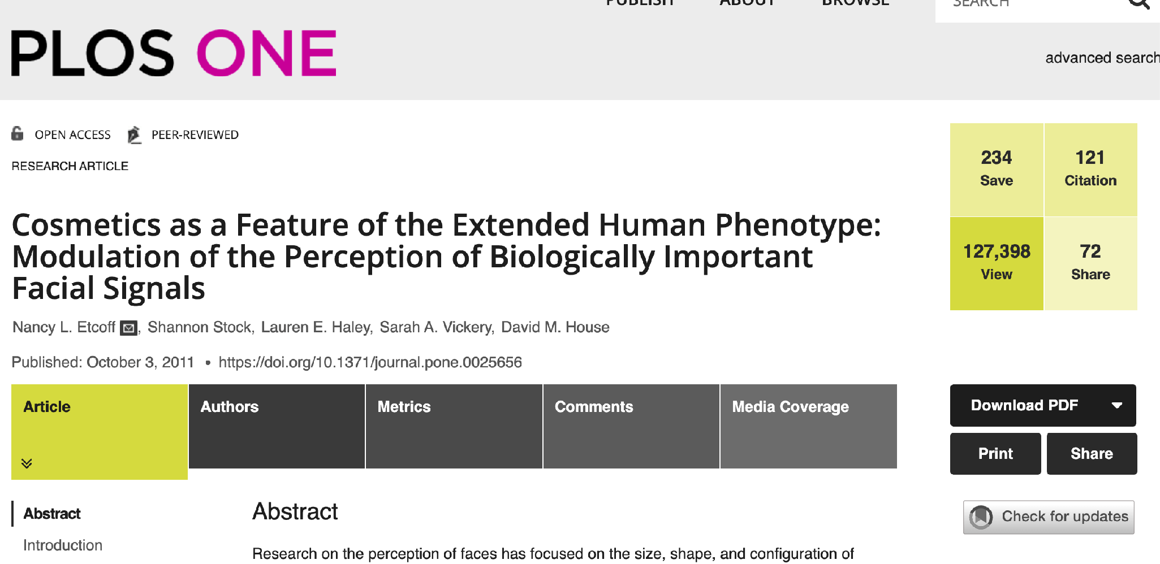
Öffnen Sie diesen Artikel
html: https://journals.plos.org/plosone/article?id=10.1371/journal.pone.0025656
pdf: https://journals.plos.org/plosone/article/file?id=10.1371/journal.pone.0025656&type=printable

Slide 78
Fallbeispiel: Lesen mit dem „1. Blick“ 1/2
1
Was ist die Forschungsfrage? Wie lautet die Antwort darauf? Wie ist der Ablauf der Studie?
1. Titel
Cosmetics as a feature of the extended human phenotype: Modulation of the perception of biologically important facial signals
Nebelkerze!
2. Abstract
We asked viewers to rate the same female faces with or without color cosmetics, … Faces were shown …, and subjects rated them for … competence …
cosmetics had significant positive effects on all outcomes …
Our results provide evidence that … beauty has a significant positive effect on judgment of competence …
nützlich!
Figures
nützlich!
Etcoff, N. L., Stock, S., Haley, L. E., Vickery, S. a., & House, D. M. (2011). Cosmetics as a feature of the extended human phenotype: Modulation of the perception of biologically important facial signals. PLoS ONE, 6(10), 1–9. https://doi.org/10.1371/journal.pone.0025656

Slide 79
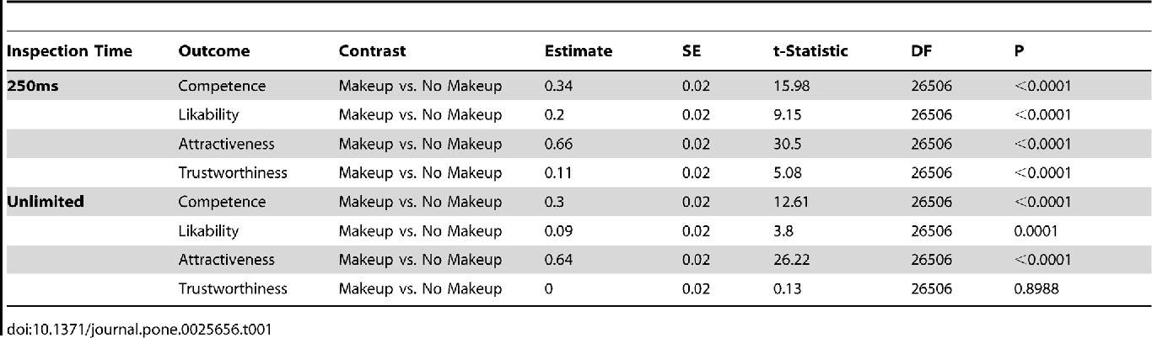
Fallbeispiel: Lesen mit dem „1. Blick“ 2/2
1
Was ist die Forschungsfrage? Wie lautet die Antwort darauf? Wie ist der Ablauf der Studie?
Discussion (1.-2. Absatz!)
As predicted, makeup had significant positive effects on ratings of female facial attractiveness .…
Ratings of competence increased significantly with makeup look …
nützlich!
Tables
nützlich!
Methods
Subjects in the first study included 149 adults …
The second study included 119 adults … Each subject saw all four looks for each of the 25 models in a randomized sequence and rated them for attractiveness, likeability, trustworthiness, and competence using a 7-point “slider scale” ranging from end points labeled “not at all” to “highly/extremely.
nützlich!
Etcoff, N. L., Stock, S., Haley, L. E., Vickery, S. a., & House, D. M. (2011). Cosmetics as a feature of the extended human phenotype: Modulation of the perception of biologically important facial signals. PLoS ONE, 6(10), 1–9. https://doi.org/10.1371/journal.pone.0025656

Slide 80

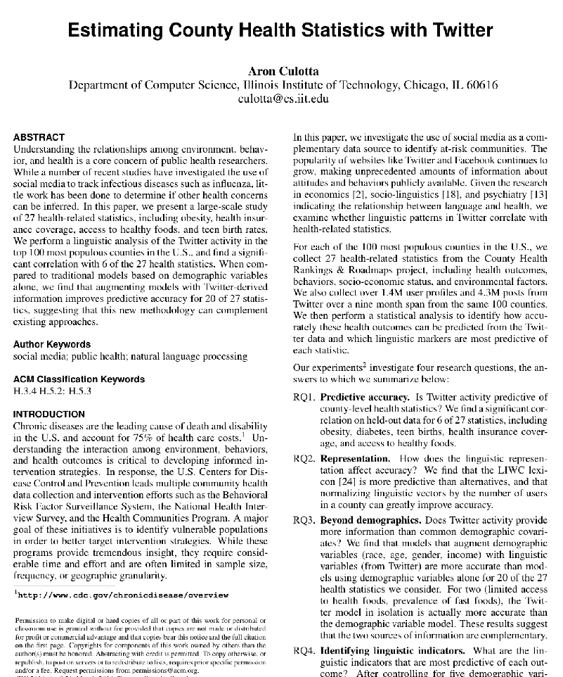
Erstellen Sie eine Anleitung zum Nachbau dieser Studie!
Finden Sie sich in vier Kleingruppen.
Jede Kleingruppe erarbeitet eine der vier Forschungsfragen (stimmen Sie sich dazu zwischen den Gruppen ab).
Erarbeiten Sie sich die zentralen Inhalte des Artikels in Bezug auf Ihre Leitfrage. Konzentrieren Sie sich auf das Wesentliche. Lassen Sie Details außen vor.
Präsentieren Sie eine Anleitung zum „Nachbau“ der Forschungsfrage Ihrer Arbeitsgruppe (Dauer ca. 3-5 Min.)
Hinweise:
Nutzen Sie dabei eine Visualisierung wie ein Flipchart o. Ä.
Nutzen Sie Übersetzungsapps wie Deepl, wenn Sie einen Satz nicht gut verstehen.
Falls Sie noch Zeit übrig haben, recherchieren Sie ähnliche Studien.
Den Artikel finden Sie hier.

Slide 81
Abschluss

Slide 82
Hinweise
Dieses Dokument steht unter der Lizenz CC-BY 3.0.
Autor: Sebastian Sauer
Für externe Links kann keine Haftung übernommen werden.
Dieses Dokument entstand mit reichlicher Unterstützung vieler Kolleginnen und Kollegen aus der FOM. Vielen Dank!

Slide 83
Titeltext
Gestern stand ich am Abgrund.
Heute bin ich einen Schritt weiter.
https://unsplash.com/@nicholassampson

Slide 84
Hinweise
Dieses Dokument steht unter der Lizenz CC-BY 3.0.
Autor: Sebastian Sauer
Dieses Dokument entstand mit reichlicher Unterstützung vieler Kolleginnen und Kollegen aus der FOM. Vielen Dank!

